Slide 1
İdris YAVUZYİĞİT
Salih Amel
SALİH AMELLER
DADAŞKENT MERKEZ CAMİİ

Slide 2
ASR SURESİ
وَالْعَصْرِ ﴿١﴾ اِنَّ الْاِنْسَانَ لَفٖى خُسْرٍ ﴿٢﴾
اِلَّا الَّذٖينَ اٰمَنُوا وَعَمِلُوا الصَّالِحَاتِ وَتَوَاصَوْا بِالْحَقِّ وَتَوَاصَوْا بِالصَّبْرِ ﴿٣﴾

Slide 3
ASR SURESİ
Asra yemin ederim ki insan gerçekten hüsran içindedir.
Bundan ancak
iman edip
iyi ameller işleyenler,
birbirlerine hakkı tavsiye edenler
ve sabrı tavsiye edenler müstesnadır.

Slide 4
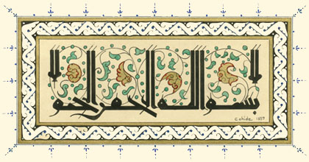
اِلَّا الَّذٖينَ اٰمَنُوا وَعَمِلُوا الصَّالِحَاتِ
"Amel", iradeye dayalı iş, davranış ve eylem, "salih amel" ise; niyete ve iradeye bağlı olarak yapılan bilinçli fiil ve hayırlı iş demektir.
Yapıldığı zaman sevap kazanılan, Allah ve Peygamberin emir ve yasaklarına uygun her amel salih ameldir.

Slide 5
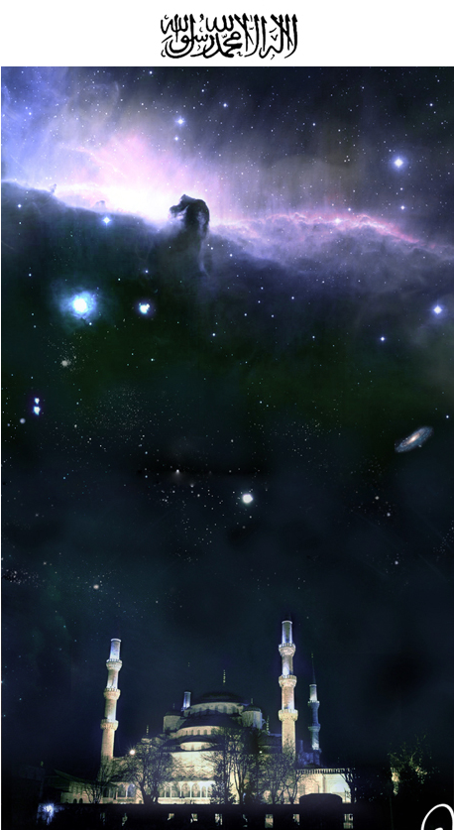
Bir amelin salih amel olabilmesi için;
Bir amelin salih amel olabilmesi için;
salih ameli yapan kişinin müslüman olması,
Salih amili imanın gereği olarak yapması,
Kur'an'a ve Sünnete uygun olması,
Tam bir ihlas ve iyi bir niyyetle yapılması gerekir.

Slide 6
Salih Amel = İBADET
Yüce Allah, müminlere salih ameller işlemesini emretmektedir:
وَاعْمَلُوا صَالِحًا ”Salih ameller işleyin” (Sebe, 34/11).

Slide 7
Salih Amel = İBADET
Kuran'a baktığımızda, Allah rızasına uygun olan her türlü söz, fiil, ibadet ve iyiliklerin "salih amel" olduğunu görmekteyiz.
Namaz, oruç, zekat ve hac gibi temel ibadetlerin yapılması "salih amel" olduğu gibi iyiliği emretmek, kötülükten men etmek,, sosyal yardımlaşma ve benzeri Kur'an'a uygun olan her türlü iş ve davranış salih ameldir.

Slide 8
Amel Yönü İle İflas Etmiş Kul
عن أبي هريرة )ر .ع( قال: ]قَالَ رَسُولُ اللّهِ مَنْ كَانَتْ عِنْدَهُ مَظْلَمَةٌ لاخِيهِ مِنْ عِرْضِهِ أوْ شَىْءٍ مِنْهُ فَلْيَتَحَلِّلْهُ مِنْهُ الْيَوْمَ مِنْ قَبْلِ أنْ لاَيَكُونَ دِينارٌ وَ دِرْهَمٌ، إنْ كَانَ لَهُ عَمَلٌ صَالِحٌ أُخِذَ مِنْهُ بِقَدْرِ مَظْلَمَتِهِ، وإنْ لَمْ تَكُنْ لَهُ حَسَنَاتٌ أُخِذَ مِنْ سَيِّئَاتِ صَاحِبِهِ فَحُمِلَ عَلَيْهِ[. أخرجه البخاري والترمذي .
- Hz. Ebu Hureyre (r.a) anlatıyor: "Rasulullah (a.s) buyurdular ki:
"Kimin üzerinde kardeşine karşı ırz veya başka bir şey sebebiyle hak varsa, dinar ve dirhemin bulunmadığı [kıyamet (ve hesaplaşmanın olacağı)] gün gelmezden önce daha burada iken helalleşsin. Aksi takdirde o gün, salih bir ameli varsa, o zulmü nisbetinde kendinden alınır. Eğer hasenatı yoksa, arkadaşının günahından alınır, kendisine yüklenir." [Buhârî, Mezalim 10, Rikak 48; Tirmizî, Kıyamet 2, (2421).]

Slide 9
Îman, kalbin amelidir.
Îman, kalbin amelidir. Çünkü imanın yeri kalptır. Kuran’ı Kerimde imanın kalbe ait bir salih amel olduğu, Nuh (a.s.)’ın oğlunun Allah’ı inkar ve isyan etmesini “salih olmayan bir amel” işlediği ifade edilerek bildirilmiştir:
قَالَ يَانُوحُ إِنَّهُ لَيْسَ مِنْ أَهْلِكَ إِنَّهُ عَمَلٌ غَيْرُ صَالِحٍ
“(Allah) ey Nuh! O (gemiye binmeyen) oğlun senin ailenden değildir. O’nun yaptığı salih olmayan bir ameldir…” (Hud, 11/46).

Slide 10
İMAN ve AMEL İLİŞKİSİ
Kur’an’da iman ile salih ameller arasında o kadar kuvvetli bir bağ kurulmuştur ki, imanın zikredildiği yerde peşinden hemen salih amel gelmektedir.
Gölgenin simayı takip ettiği gibi salih amel de Kur’an‘da imanı takip etmiş, adeta salih amel kalpteki imanın dışa yansıması olmuştur.

Slide 11
Gereğini yerine getirilmeyen “iman” zayıf ve samimiyetten uzaktır.
İslam’ın manevi iklimine girdikten sonra, onun geniş imkan ve nimetlerinden yararlanabilmek için imanın gereğini yerine getirmek gerekiyor: İmanın gereği ameldir, iman, amel etmeyi gerektirir.
Mü’min, kalbine imanın sevgisini, aklına ilim ve hikmeti, günlük yaşamına ibadeti, huyuna ve ilişkilerine ahlakı uyarlarsa kamil bir mü’min olabilir. Gereği yerine getirilmeyen iman zayıf ve samimiyetten uzaktır.

Slide 12
İman ve Amel İlişkisi
İman-amel ilişkisi konusunda itikadî mezhepler farklı kananatlere sahip olmuşlardır.
Ehl-i sünnet bilginlerine göre amel, imandan bir cüz sayılmamıştır. Ancak iman soyut bir inançtan ibaret de kabul edilmemiştir. Ehl-i sünnet bilgilerine göre amel, imanın aslı için şart değilse de kemali için bir şart olarak görülmüş, amelsiz imanın, zayıflayacağı belki de yok olabileceği ifade edilmiş ve imanın salih amellerle beslenmesinin geregi vurgulanmıştır.

Slide 13
Haricî ve Mutezile mezhepleri, ameli imandan cüz saymışlar ve ameli olmayan kimsenin mümin olmayacağını ileri sürmüşlerdir. Ancak bu görüş isabetli değildir. Kur'an-ı Kerîm'de;
إِنَّ الَّذِينَ آمَنُوا وَعَمِلُوا الصَّالِحَاتِ
"İman edenler ve salih amel işleyenler..." diye başlayan pek çok ayetin yanısıra Tahrim Suresi 8. ayette açıkca görüleceği üzere Yüce Allah,
يَاأَيُّهَا الَّذِينَ آمَنُوا تُوبُوا إِلَى اللَّهِ تَوْبَةً نَصُوحًا
“Ey Müminler Allha’a nasuh tevbesi ile tevbe edin” buyurarak günahkâr müminlere “iman edenler” diye hitap etmektedir. Bu, amelin imandan bir cüz olmadığını ifade eder.

Slide 14
Amelin Kabulu İçin İman Gereklidir
Bir amelin salih olabilmesi için ameli işleyen kimsenin mümin olması, şirk ve gösterişten uzak durması, ameli iyi bir niyet ve ihlasla yapması ve amelin İslam’ın prensipleriyle çatışmaması gerekir. İnanmayan bir insanın yaptığı güzel, faydalı, işler “salih amel” kapsamında değerlendirilemez.
Çünkü amelin sıhhati için imanın gerekli olduğunu Yüce Kitabımız Kur’an şöyle ifade etmektedir:
وَمَنْ يَكْفُرْ بِالْإِيمَانِ فَقَدْ حَبِطَ عَمَلُهُ
“Kim iman (esasalarını)inkar ederse o kimsenin ameli boşa gider” ( Maide,5/5)

Slide 15
Yüce Allah inkar edenlerin amellerini fırtınalı bir günde rüzgarın şiddetle savurduğu küle ve seraba benzetmektedir. Mümin olmayanlar, kıyamet gününde yaptıkları amellerden hiçbir şey elde edemeyeceklerdir:
مَثَلُ الَّذِينَ كَفَرُوا بِرَبِّهِمْ أَعْمَالُهُمْ كَرَمَادٍ اشْتَدَّتْ بِهِ الرِّيحُ فِي يَوْمٍ عَاصِفٍ لَا يَقْدِرُونَ مِمَّا كَسَبُوا عَلَى شَيْءٍ ذَلِكَ هُوَ الضَّلَالُ الْبَعِيدُ
“Rablerini inkar edenlerin durumu şudur: Onların işleri, fırtınalı bir günde rüzgarın şiddetle savurduğu küle benzer. (Dünyada) kazandıkları hiçbir şeyin (ahirette) yararını görmezler. İşte bu derin sapıklıktır.”(İbrahim 14/18 )

Slide 16
İman Ameli Netice Vermeli
İmanın tesiri davranışa yansımazsa davranışın tesiri imana sirayet eder.
Mevlana’nın dediği gibi,
“İnandığınız gibi yaşamazsanız yaşadığınız gibi inanmaya başlarsınız.”
Kalbinizde iman ve İslam’ın ilkelerinden başka, iman ve İslam’la çelişen düşünce ve anlayışlara da yer verirseniz, iç çatışma yaşar, bunalıma girersiniz.

Slide 17
Bir gün İbrahim Ethem’e demişler ki: -Bu sene havalar çok kurak geçiyor, bitkiler kurudu, kıtlık hüküm sürüyor, biz yağmur duasına çıkıyoruz, sen de bize katıl. O Allah dostu şöyle cevap vermiş: -Siz kulluğunu bilin, O Rabliğini bilir. Siz Allah’ın güzel kulları olun, o yağmur da yağdırır, ekini de bitirir, rızkı da bol bol ihsan eder.

Slide 18
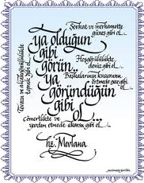
İman söz vermek, amel ise verdiği sözü yerine getirmektir.
İman ile Müslüman oluruz, salih amel ile Allah’ın rızasını kazanır ve Allah’ın salih kulları arasına gireriz. Cennete ise amelimizin miktarı ile değil amelimizdeki ihlas ile girebiliriz. İman söz vermek, amel ise verdiği sözü yerine getirmektir.
Er kişi sözünde durur.

